Slide 1
Přechodné prvky, d prvky II.
PaedDr. Ivana Töpferová
Střední průmyslová škola, Mladá Boleslav, Havlíčkova 456
CZ.1.07/1.5.00/34.0861
MODERNIZACE VÝUKY

Slide 2
Anotace: výuková prezentace v prvním ročníku studia
Předmět: chemie
Ročník: I. ročník SŠ
Tematický celek: anorganická chemie
Klíčová slova: kovy, přechodné prvky, vlastnosti, použití, sloučeniny
Forma: vysvětlování, demonstrace
Datum vytvoření: 26. 5. 2013

Slide 3
Přechodné prvky d prvky
kovy podskupin I.B až VIII.B

Slide 4
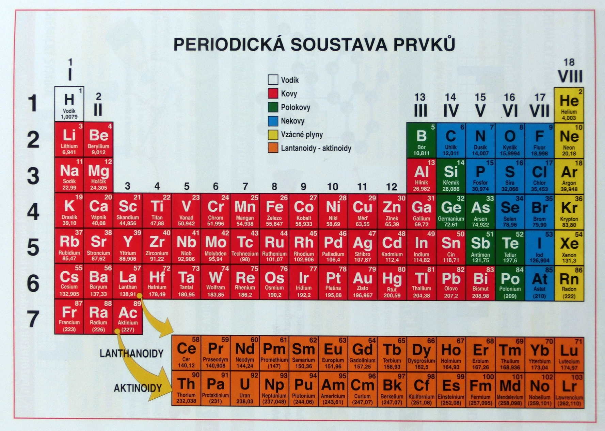
Obr. 1 Periodická soustava prvků

Slide 5
Vybrané kovy
Titan Ti
= velmi lehký, tvrdý kov, šedý až stříbřitě lesklý
= odolný proti vysokým teplotám, vnějším vlivům
= je součástí slitin, které se používají na výrobu hodinek, golfových holí, brýlí, jízdních kol, okapů
= používá se k výrobě umělých kloubních implantátů, namáhaných částí letadel, lodních šroubů, v kosmických technologiích
TiO₂ (oxid titaničitý, titanová běloba) = bílý pigment do nátěrových barev s velkou krycí schopností

Slide 6
Vybrané kovy
Vanad V
= tvrdý, ocelově šedý, kujný kov s vysokými teplotami tání a varu
= je používán pro výrobu speciálních slitin, jako přísada do ocelí a průmyslových katalyzátorů
V₂O₅ (oxid vanadičný) = používá se jako katalyzátor při průmyslové výrobě H₂SO₄

Slide 7
Vybrané kovy
Chrom Cr
= lesklý, velmi tvrdý a zároveň křehký kov
= na vzduchu stálý
= používá se k ochraně povrchů kovů proti korozi, přidává se do ocelových slitin
= sloučeniny chromu
existují v různých
oxidačních číslech
a jsou barevné
Obr. 2 Sloučeniny chromu

Slide 8
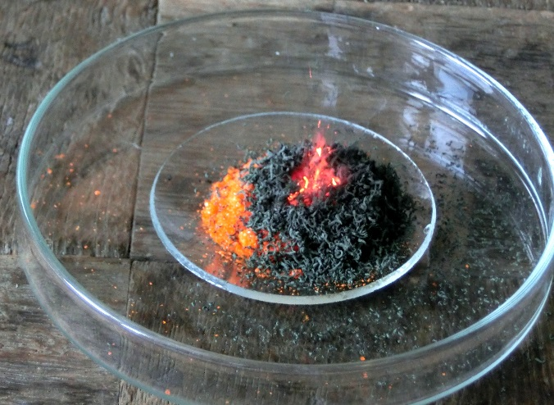
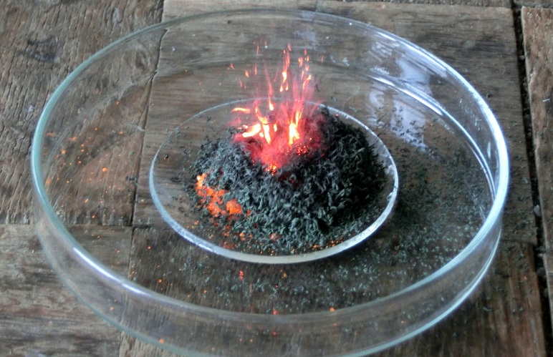
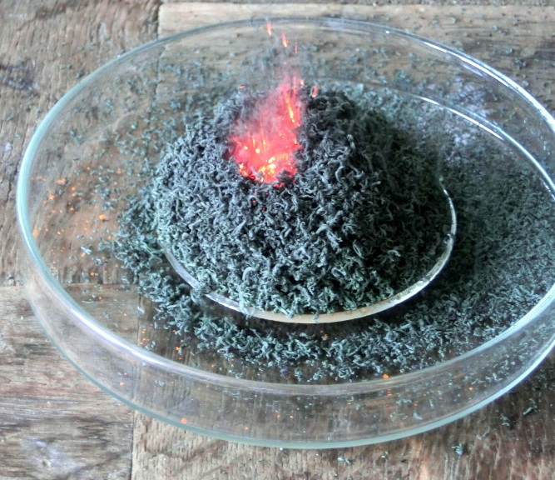
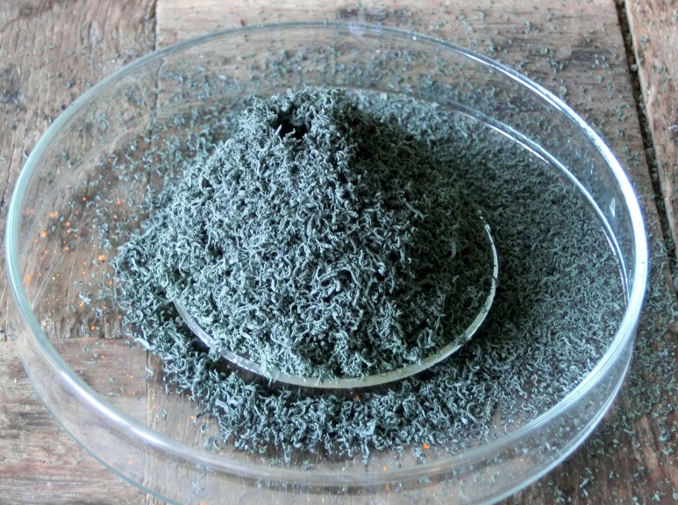
Pokus: tepelný rozklad dichromanu amonného
(NH₄)₂Cr₂O₇ → N₂+Cr₂O₃+ 4 H₂O
Obr. 3, 4, 5, 6 Pokus

Slide 9
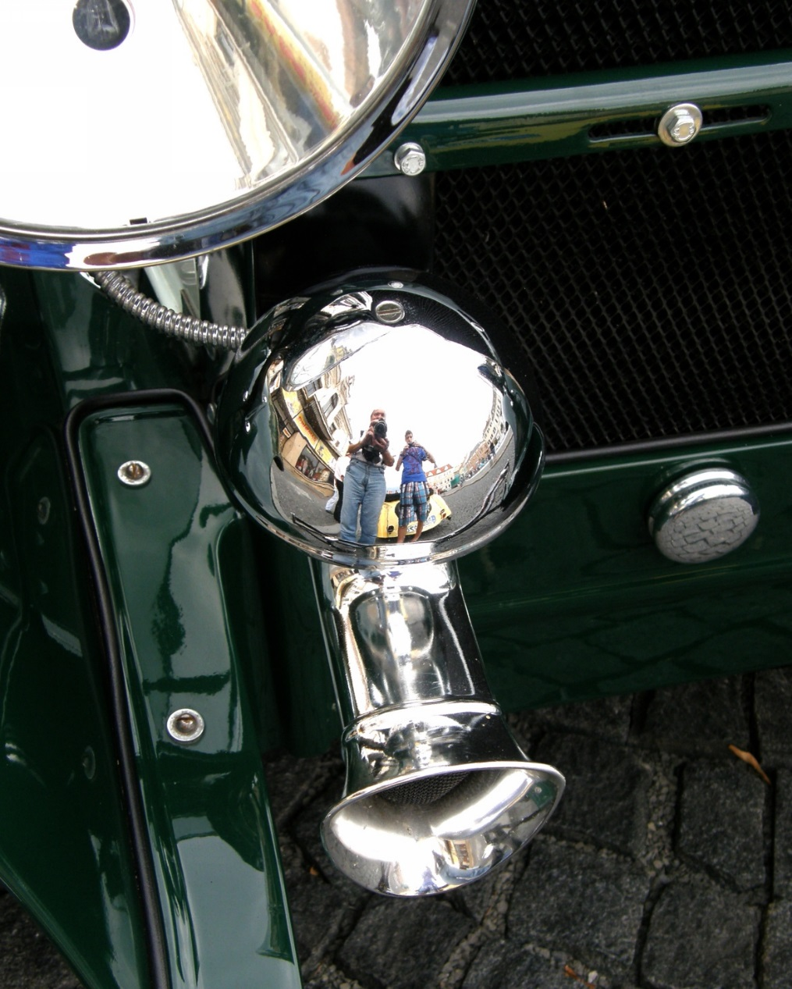
Obr. 7 Pochromovaná houkačka auta
Obr. 8 Chrom-vanadová ocel

Slide 10
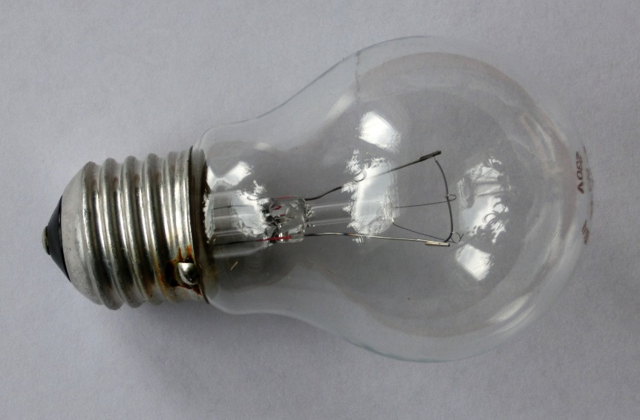
Vybrané kovy
Wolfram W
= šedý až stříbřitě bílý kov
= těžký, obtížně tavitelný kov
= součást slitin, materiál pro výrobu žárovkových vláken, k výrobě elektrod
Obr. 9 Žárovka s wolframovým vláknem

Slide 11
Vybrané kovy
Mangan Mn
= stříbrolesklý, paramagnetický, tvrdý a křehký kov
= používá se k legování ocelí, do různých slitin, na výrobu katalyzátorů a barevných pigmentů
MnO₂ (oxid manganičitý, burel) = používá se
v suchých článcích (bateriích), ve sklářství
k odbarvování skla, jako katalyzátor
KMnO₄ (manganistan draselný) = fialová, krystalická látka, má oxidační účinky, používá se k dezinfekci, k odbarvování kůží a v chemické odměrné analýze

Slide 12
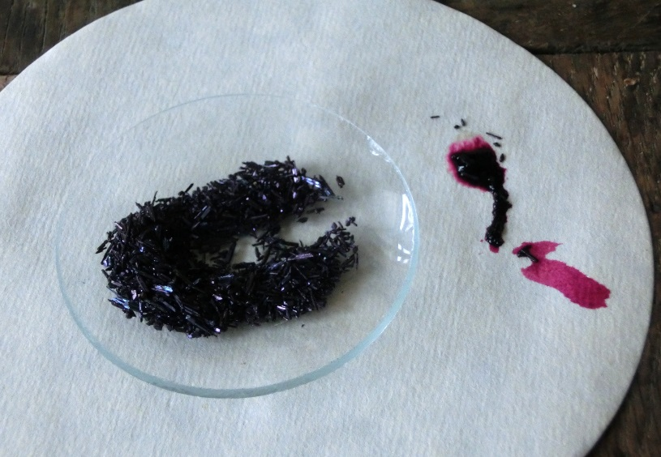
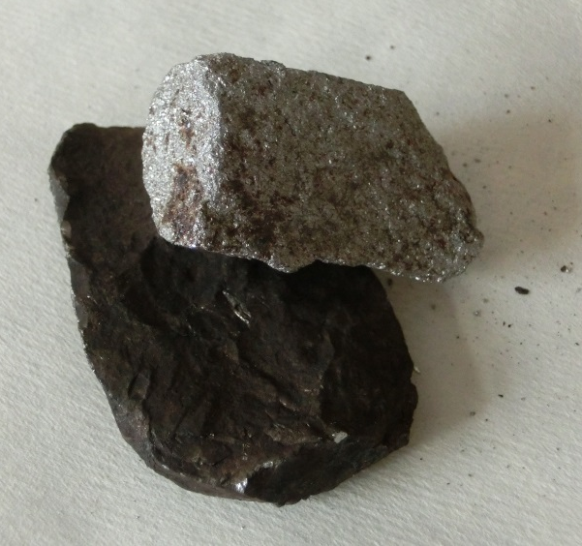
Obr. 10 Manganistan draselný
Obr. 11 Mangan
Pokus: Různé barvy manganu

Slide 13
Vybrané kovy
Kobalt Co
= namodralý až šedý feromagnetický, tvrdý kov
= tvrdší než ocel
= používá se v metalurgii pro zlepšování vlastností slitin, k legování oceli, při barvení skla a keramiky
= součást vitaminu B₁₂
= radionuklid kobaltu ⁶⁰Co je zdrojem γ-záření pro ozařování rakovinných nádorů
= sloučeniny kobaltu se používají při výrobě smaltů, barviv

Slide 14
Vybrané kovy
Nikl Ni
= bílý, feromagnetický, kujný a tažný kov
= velmi dobře odolný vůči působení roztoků i tavenin hydroxidů alkalických kovů
= používá se v mincích, jako součást slitin,
v potravinářském průmyslu jako katalyzátor při ztužování tuků, k povrchové úpravě kovů před korozí
= Nikl-metalhydridové baterie slouží jako zdroj elektrické energie

Slide 15
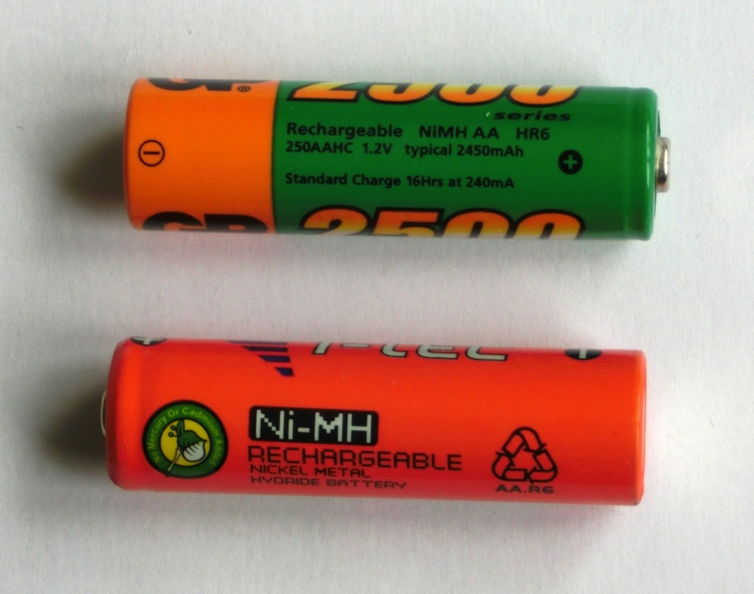
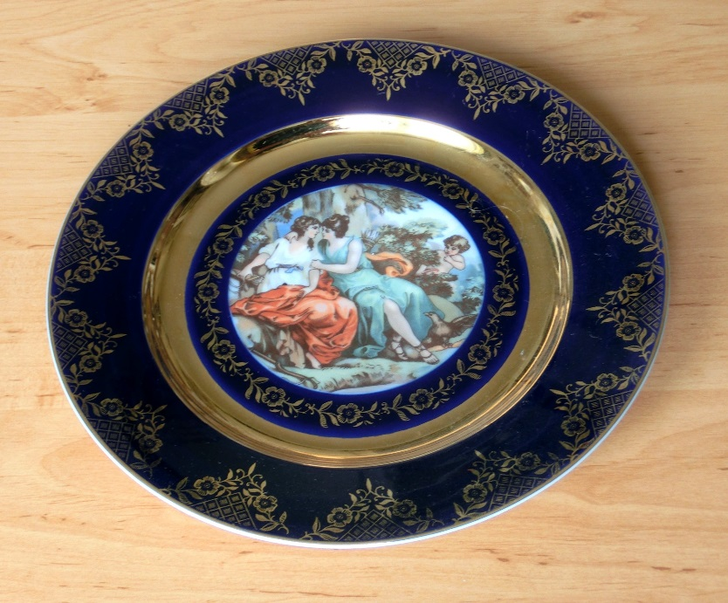
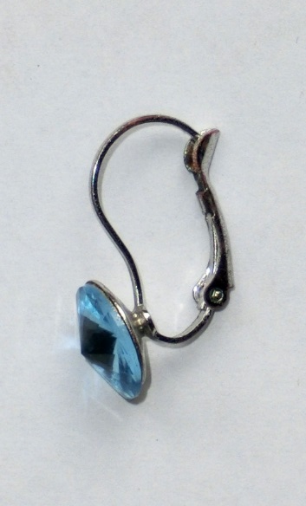
Obr. 13 Talíř obarvený kobaltem
Obr. 12 Baterie obsahující Ni
Obr. 14 Šperk z iridia

Slide 16
Vybrané kovy
Platina Pt
= velmi těžký, stříbřitě bílý kov
= odolný, nereaguje s kyselinami ani hydroxidy
= používá se jako katalyzátor v chemickém průmyslu, k výrobě automobilových katalyzátorů, technicky odolného nádobí, při výrobě šperků, léků proti rakovině, do slitin, termočlánků

Slide 17
Seznam obrázků:
Obr. 1 – 14 foto Ivana Töpferová

Slide 18
Použité zdroje:
ŠIBOR, J., PLUCKOVÁ, I., MACH, J. Chemie pro 8. ročník. Úvod do obecné a anorganické chemie. Brno: NOVÁ ŠKOLA, s.r.o., 2010. ISBN 978-80-7289-133-7.
BANÝR, J., BENEŠ, P. A KOLEKTIV. Chemie pro střední školy. Praha: SPN, a.s., 1995. ISBN 80-85937-11-5.
Čtrnáctová, H., KOLÁŘ, K., SVOBODOVÁ, M., ZEMÁNEK, F. Přehled chemie pro základní školy. Praha: SPN a.s. , 2006. ISBN 80-7235-260-1.
VLČEK J., Základy středoškolské chemie. Praha: Ing. Jiří Vlček vlastním nákladem s využitím distribuční sítě nakladatelství BEN-technická literatura, 2007.

